Slide 1
ЭКСПЛУАТАЦИЯ МАШИННО-ТРАКТОРНОГО ПАРКА
Федеральное государственное бюджетное образовательное учреждение высшего образования
«Приморская государственная сельскохозяйственная академия»

Slide 2
СОДЕРЖАНИЕ ЗАНЯТИЯ
1. Машинно-тракторные агрегаты (МТА)
2. Общая методика комплектования
3. Кинематика машинно-тракторных агрегатов. Основные понятия
4. Организация хранения сельскохозяйственной техники

Slide 3
ПРЕДМЕТ ИЗУЧЕНИЯ
– разработка технических, технологических и организационных мероприятий, направленных на полную реализацию всестороннего потенциала сельскохозяйственной техники.

Slide 4
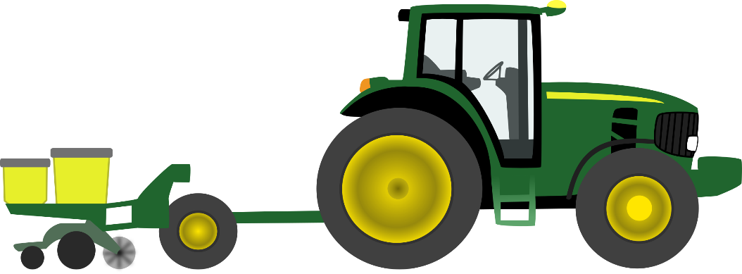
ОСОБЕННОСТИ ИСПОЛЬЗОВАНИЯ МАШИН В СЕЛЬСКОМ ХОЗЯЙСТВЕ
Условия работы машин в сельскохозяйственном производстве предопределяют повышенные требования к конструкции машин и методам их эффективного использования на различных работах.
Постоянное воздействие окружающей среды
Строго определенные сроки работ
Взаимодействие с живой средой и организмами, состояние которых постоянно изменяется

Slide 5
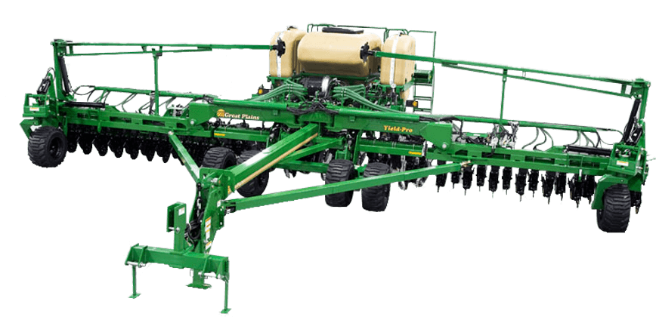
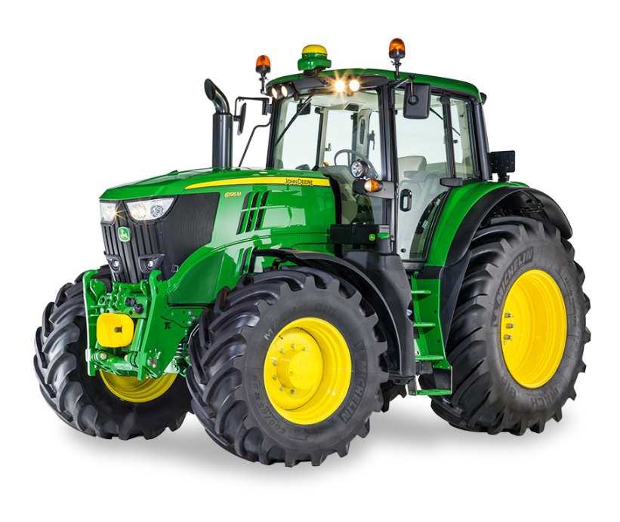
МАШИННЫЙ (МАШИННО-ТРАКТОРНЫЙ) АГРЕГАТ (МТА)
представляет собой сочетание энергетической части, рабочих машин (орудий), вспомогательных и дополнительных устройств.
Энергетическим средством могут быть: трактор, самоходное шасси, ДВС и электродвигатель.
Вспомогательные механизмы предназначены для передачи энергии от энергетического средства к рабочим машинам (сцепки, навески, передачи от ВОМ, приводного шкива или гидросистемы трактора и т.д.).

Slide 6
КЛАССИФИКАЦИЯ МАШИННО-ТРАКТОРНЫХ АГРЕГАТОВ
- по виду выполняемого процесса
пахотные
посевные
и т.д.
− по способу перемещения
стационарные
мобильные
− по виду источника энергии
механические
электрические
- по составу рабочих машин и числу одновременно выполняемых технологический операций
однородные
комплексные
комбайновые
универсальные

Slide 7
КЛАССИФИКАЦИЯ МАШИННО-ТРАКТОРНЫХ АГРЕГАТОВ
− по числу машин в агрегате
одно
многомашинные
− по расположению рабочих органов
симметричные
асимметричные
− по способу соединения
прицепные
навесные
полунавесные
− по способу привода рабочих органов машин
с приводом от ДВС трактора (через ВОМ)
собственного двигателя
от опорно-приводных колес

Slide 8
ОБЩАЯ МЕТОДИКА КОМПЛЕКТОВАНИЯ
При расчете состава МТА, необходимо правильно определить марки сельскохозяйственных (исполнительных) машин, их количество, способ агрегатирования с трактором исходя из условий работы и вида операции, а также тяговый класс трактора.
Одномашинный агрегат
Многомашинный агрегат
Комплектование
рациональных составов
Комплексный
агрегат
Тягово-приводной агрегат

Slide 9
КИНЕМАТИКА МАШИННО-ТРАКТОРНЫХ АГРЕГАТОВ
Основные понятия
Рабочий ход - движение агрегата с включенными рабочими органами при выполнении технологической операции.
Холостой ход - движение агрегата в тех же условиях с выключенными рабочими органами.
Поворот представляет собой сложное движение агрегата по кривой с переменным радиусом кривизны. Поворот агрегата считают правильным, когда все колеса машин катятся без боковых сдвигов. Для устранения боковых сдвигов широкозахватных агрегатов на сцепках применяют самоустанавливающиеся колеса.

Slide 10
КИНЕМАТИКА МАШИННО-ТРАКТОРНЫХ АГРЕГАТОВ
Основные понятия
Поворот на 90° агрегат совершает во время рабочего хода при круговом способе движения и во время холостого хода с выключенными рабочими органами.
Поворот на 180° выполняют главным образом во время холостых ходов при работе в загоне.
Петлевые повороты приходится делать, если расстояние между рабочими ходами меньше двух радиусов. Длина этого вида поворота больше длины беспетлевого из-за увеличения длины холостого пути.
Беспетлевые повороты иногда применяют вместе с петлевыми при обработке одного участка. Так, при вспашке загона всвал вначале делают петлевые повороты, а затем, когда расстояние между рабочими ходами становится больше двух радиусов, переходят на беспетлевые.

Slide 11
КИНЕМАТИКА МАШИННО-ТРАКТОРНЫХ АГРЕГАТОВ
Основные понятия
При гоновом способе движения рабочие ходы агрегата параллельны, по крайней мере, одной стороне обрабатываемого участка, а холостые ходы выполняются в конце загона на специально отведенной поворотной полосе.
При гоновом движении агрегата обработка загона (участка) возможна всвал, вразвал, челночным, перекрестным способами.
При диагональном способе движения рабочие ходы выполняют под углом к стороне загона. Агрегат движется челночным и перекрестным способами. Используют преимущественно на дисковании, бороновании и на перекрестном севе.
При круговом способе движения агрегат совершает рабочие ходы как вдоль, так и поперек участка во время движения вкруговую. Для работы этим способом поворотную полосу не отбивают.
Круговой способ движения возможен от периферии к центру или от центра к периферии. Так работают при уборке зерновых, льна, трав и др.

Slide 12
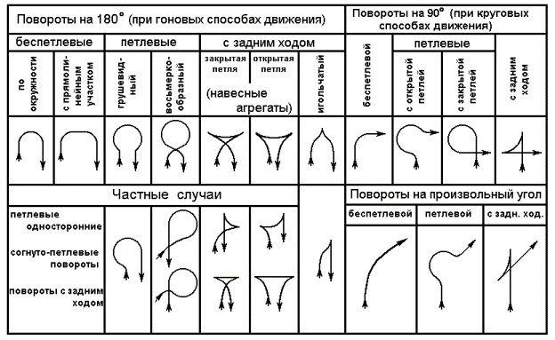
КЛАССИФИКАЦИЯ ПОВОРОТОВ

Slide 13
КИНЕМАТИКА МАШИННО-ТРАКТОРНЫХ АГРЕГАТОВ
Основные понятия
Поворотные полосы необходимо оставлять на концах загонов для холостых проходов агрегата при гоновом и диагональном способах движения.
Для облегчения обработки поворотной полосы ее ширина должна быть кратна ширине захвата агрегата, чтобы не делать рабочих ходов с неполным захватом или дополнительных холостых ходов.
Ширина загона связана с его длиной. Каждой длине загона для данного состава агрегата соответствует своя оптимальная ширина. Желательно, чтобы площадь загона соответствовала дневной наработке агрегата.
При ширине поля больше 250…300 м направление вспашки ежегодно изменяют (вдоль и поперек). На склонах загоны располагают поперек для борьбы с водной эрозией почвы.

Slide 14
ОРГАНИЗАЦИЯ ХРАНЕНИЯ СЕЛЬСКОХОЗЯЙСТВЕННОЙ ТЕХНИКИ
Основная цель организации хранения – предотвращение от пагубных коррозионных разрушений, старения, деформаций и других воздействий, а также от разукомплектования в нерабочий период машин и оборудования, их агрегатов, узлов и деталей.
Организация хранения
создания и совершенствования производственной базы хранения, специализированной службы машинных дворов;
обеспечения хозяйств технологическим оборудованием, консервационными материалами;
внедрения на машинных дворах прогрессивных форм организации и оплаты труда.

Slide 15
ОРГАНИЗАЦИЯ ХРАНЕНИЯ СЕЛЬСКОХОЗЯЙСТВЕННОЙ ТЕХНИКИ
Хранение - это комплекс организационных и технических мероприятий, позволяющих исключить вредные воздействия на машину в нерабочий период.
К организационным мероприятиям относятся
обеспечение и оборудование мест хранения,
организация и оплата труда,
ведение учета и ответственность за хранящиеся машины,
создание условий безопасности и противопожарной защиты.

Slide 16
ОРГАНИЗАЦИЯ ХРАНЕНИЯ СЕЛЬСКОХОЗЯЙСТВЕННОЙ ТЕХНИКИ
К техническим мероприятиям относятся:
очистка машины;
снятие деталей, подлежащих хранению на складе;
установка машин на подставки в отведенных местах;
нанесение защитных покрытий;
герметизация отверстий и полостей;
обслуживание машин в период хранения и снятие ее с хранения.

Slide 17
ОРГАНИЗАЦИЯ ХРАНЕНИЯ СЕЛЬСКОХОЗЯЙСТВЕННОЙ ТЕХНИКИ
Машинный двор должна включать в себя:
закрытые помещения, навесы, открытые площадки;
площадки для сборки и регулировки и комплектования машин;
склад для хранения составных частей, снимаемых с машин;
площадки для списанных и подлежащих списанию машин;
ограждение;
пост очистки и мойки машин;
пост для нанесения антикоррозионных покрытии;
грузоподъемное оборудование, механизмы, приспособления и подставки для установки машин и снятия их с хранения;
противопожарное оборудование и инвентарь;
освещение;
помещение для оформления и хранения документации.

Slide 18
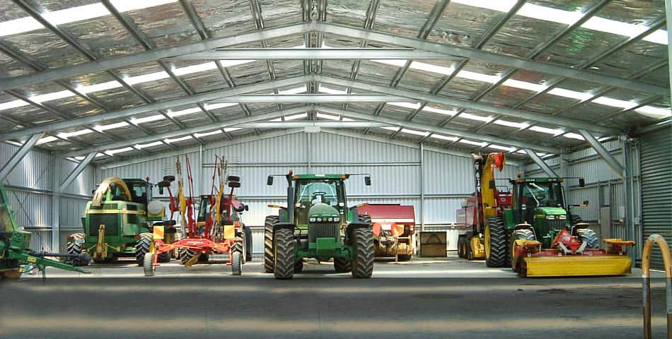
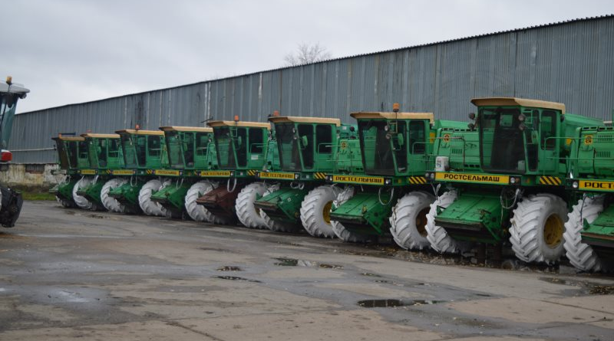
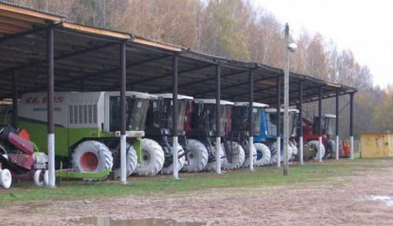
ОРГАНИЗАЦИЯ ХРАНЕНИЯ СЕЛЬСКОХОЗЯЙСТВЕННОЙ ТЕХНИКИ
Существуют три способа хранения машин:
закрытый
открытый
комбинированный
комбинированный

Slide 19
ОРГАНИЗАЦИЯ ХРАНЕНИЯ СЕЛЬСКОХОЗЯЙСТВЕННОЙ ТЕХНИКИ
В зависимости от продолжительности хранения машин различают виды хранения:
межсменное (перерыв в использовании машин - до 10 дней);
кратковременное (перерыв в использовании машин - от 10 дней до двух месяцев);
длительное (перерыв в использовании машин - более двух месяцев).

